Slide 1

Media music player
Software Architecture Final Project
Byte Harmonic
本地音乐播放器
主讲人：
第4小组 干瑞麟 白峰瑜 洪浩洋 胡家润
时间：
2025.5.13

Slide 2
目录
CONTENTS
01
02
03
项目整体需求与架构说明
歌曲播放系统
用户管理与搜索管理
04
05
曲库管理与歌单管理
UI 设计与前端设计

Slide 3
Byte Harmonic
01
PART
项目整体需求与架构说明

Slide 4
系统概述
界面友好
本地音乐播放器
基于 C# WinForms 框架 + SunnyUI 控件库开发的本地音乐播放器，为用户提供简洁、实用且可扩展的音乐播放体验，支持多种功能。
项目主页面采用 SunnyUI 构建，风格现代简洁，整体界面美观、响应迅速，适配多种用户使用习惯。
功能丰富
系统支持音乐播放控制、歌词同步显示、多维度搜索、用户账户管理和曲库管理等核心功能，满足用户多样化需求。

Slide 5
技术栈与关键技术
开发语言：C# ；UI 库：SunnyUI；数据库：MySQL，技术栈成熟稳定，适合本地音乐播放器开发。
技术选型
关键技术包括面向对象设计 (OOP)、LINQ 查询技术、文件操作技术、正则表达式、异步编程 (Async/Await)、多媒体音频处理，提升系统性能与用户体验。
关键技术
通过这些技术，系统具备良好的可维护性和扩展性，能够为未来功能升级与优化打下坚实基础。
技术优势

Slide 6
分层架构设计
表示层
数据访问层
表示层采用 WinForms + SunnyUI，实现美观且响应迅速的界面效果，提供良好的用户体验。
数据访问层采用 Repository 模式 + ADO.NET / EF，实现数据库的增删查改操作，确保数据访问的高效性。
业务逻辑层
权限分离
业务逻辑层包含 PlaybackService、UserService、SearchService、SonglistService 等多个服务类，处理与数据交互、状态维护和业务决策逻辑。
系统设计了用户权限管理与模块隔离机制，普通用户与管理员权限分级，密码加密存储保证安全性。

Slide 7
项目亮点
面向对象 & 分层架构
技术综合应用
模块化设计
采用面向对象设计与分层架构，代码结构清晰、职责明确，高内聚、易维护，便于后期功能拓展。
本系统在开发过程中综合运用了多种关键技术与编程思想，以确保软件在功能性、稳定性和用户体验等方面的高质量表现。其中包括包括面向对象设计 (OOP)、LINQ 查询技术、文件操作技术、正则表达式、异步编程 (Async/Await)、多媒体音频处理等技术。
系统采用模块化设计，各模块独立性强，便于功能扩展与维护，提高开发效率。

Slide 8
Byte Harmonic
02
PART
歌曲播放系统

Slide 9
核心功能需求
播放控制
播放模式
倍速播放与歌词同步
支持播放 / 暂停 / 停止 / 跳转等基本播放控制功能，满足用户日常听歌需求。
提供顺序播放、随机播放、单曲循环三种播放模式，用户可根据喜好选择。
支持倍速播放（1.0×～2.0×），歌词同步显示及两种模式切换，提升用户听歌体验。

Slide 10
PlaybackService 业务流程
播放与定时更新
初始化与加载
播放控制
SetPlaylist → PlayPlaylist，自动切换模式，Timer 定时更新歌词及进度显示，确保播放流畅。
初始化 Service 与定时器，从数据库加载歌曲及歌词文件，为播放做好准备。
实现暂停、恢复、跳转至指定时间、播放下一首、上一首等功能，通过事件驱动控制播放。

Slide 11
设计创新点
异步导入与搜索
GDI+ 自定义绘制
异步导入歌曲与搜索功能，避免界面卡顿，提升用户体验，使操作更加流畅。
使用 GDI+ 自定义绘制歌词高亮滚动、动态进度条等视觉效果，增强视觉表现力和界面动态效果。

Slide 12
Byte Harmonic
03
PART
用户管理与搜索管理

Slide 13
用户系统
用户注册与登录
权限分级
个性化服务
支持账号- 密码注册与登录，为用户提供便捷的账户管理服务。
普通用户与管理员权限分级，管理员拥有额外的曲库导入与编辑权限，保证系统操作的安全性与合理性。
提供收藏、历史记录、个性化歌单等服务，满足用户个性化需求，提升用户粘性。

Slide 14
搜索功能
多维度搜索
搜索历史记录
异步查询与优化
支持按歌曲名、歌手等多维度搜索，帮助用户快速找到喜爱的歌曲。
记录用户搜索关键词，支持展示历史记录列表，方便用户回顾与再次搜索。
采用异步查询 + LINQ 优化查询效率，提高搜索速度，提升用户体验。
01
02
03

Slide 15
创新与优化
搜索框自动补全与历史回显
搜索结果标签筛选交互
统一服务化接口设计
搜索框支持自动补全与历史回显功能，方便用户快速输入搜索关键词，提升搜索便捷性。
搜索结果支持标签筛选交互，用户可通过标签快速筛选出符合条件的歌曲，提高搜索精准度。
采用统一服务化接口设计，便于功能扩展与维护，提高系统的可扩展性与可维护性。

Slide 16
Byte Harmonic
04
PART
曲库管理与歌单管理
功能负责人：洪浩洋

Slide 17
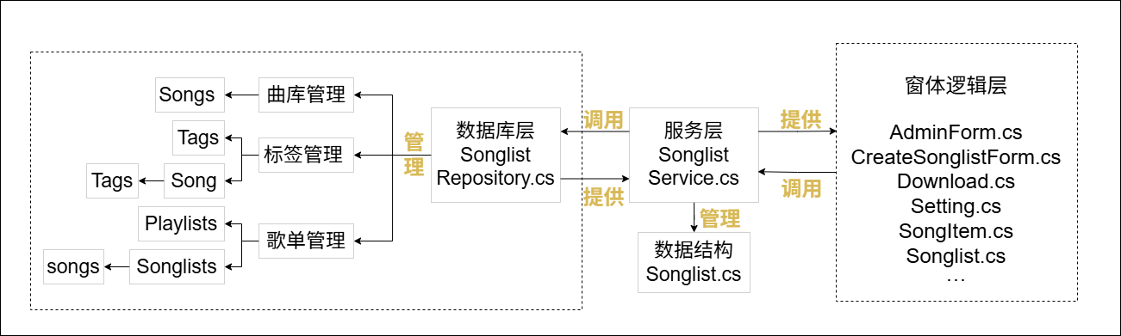
功能整体组织与架构

Slide 18
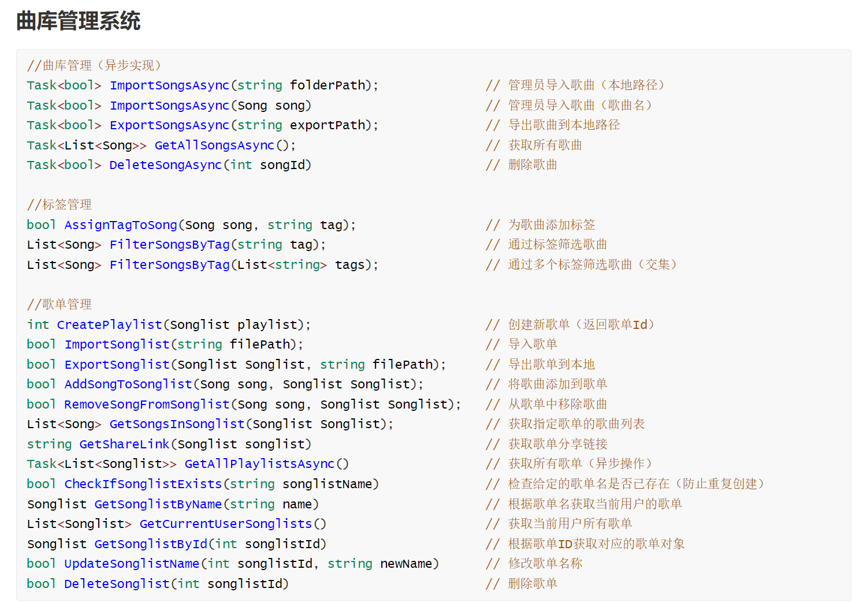
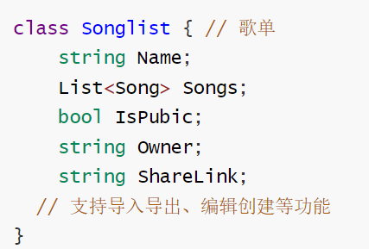
服务层
SongList.cs
·功能：曲库管理，标签管理，歌单管理
·丰富的服务接口实现，根据窗体逻辑层的需要即时补充相应服务逻辑
·创新点：异步处理，函数重载等等
SonglistService.cs

Slide 19
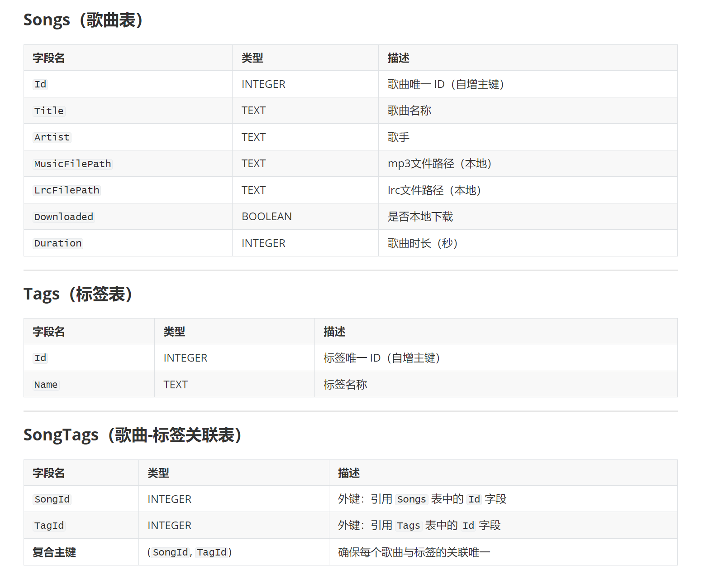
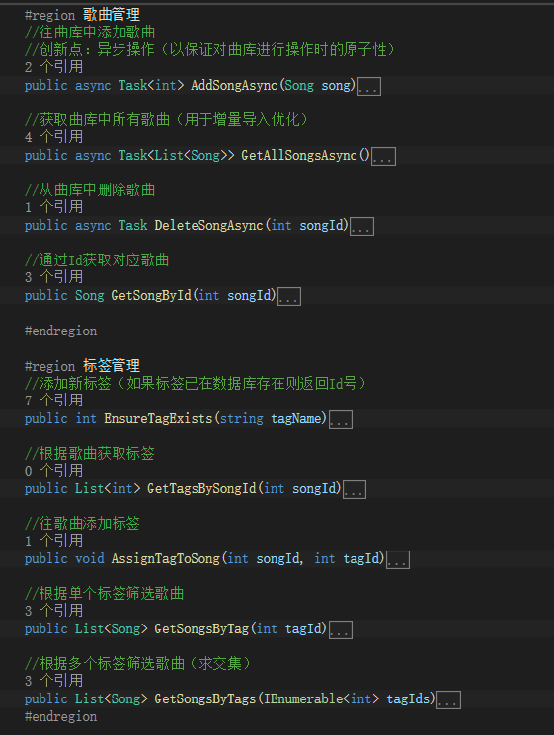
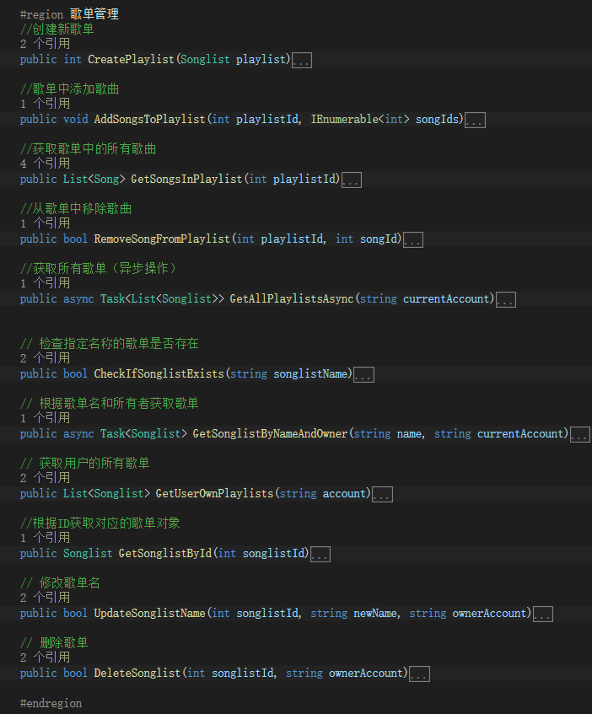
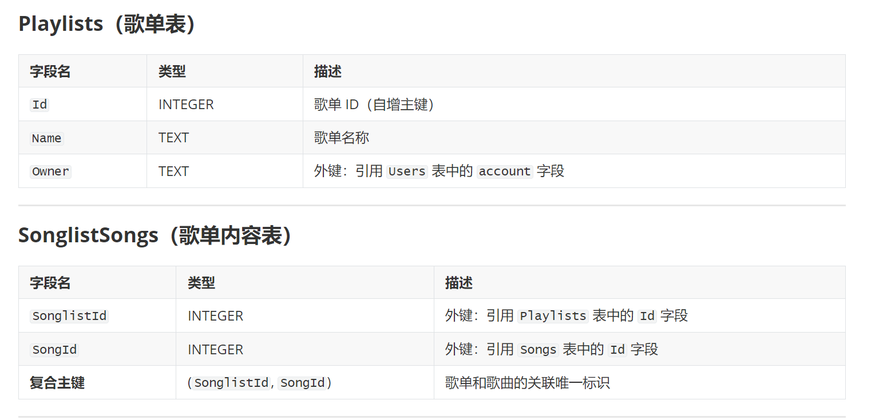
数据库层
SongRepository.cs
数据库架构

Slide 20
数据库层设计亮点
多表关联设计
数据库采用多表关联设计，包括 SongTags、SonglistSongs 等表，实现数据的高效检索、存储与管理。
复合主键设计
采用复合主键设计保证数据唯一性，避免数据重复，确保数据的准确性和完整性。
异步实现设计
一些曲库管理功能采用异步实现，以防止临界区资源冲突，便于数据库管理的准确性与高效性。

Slide 21
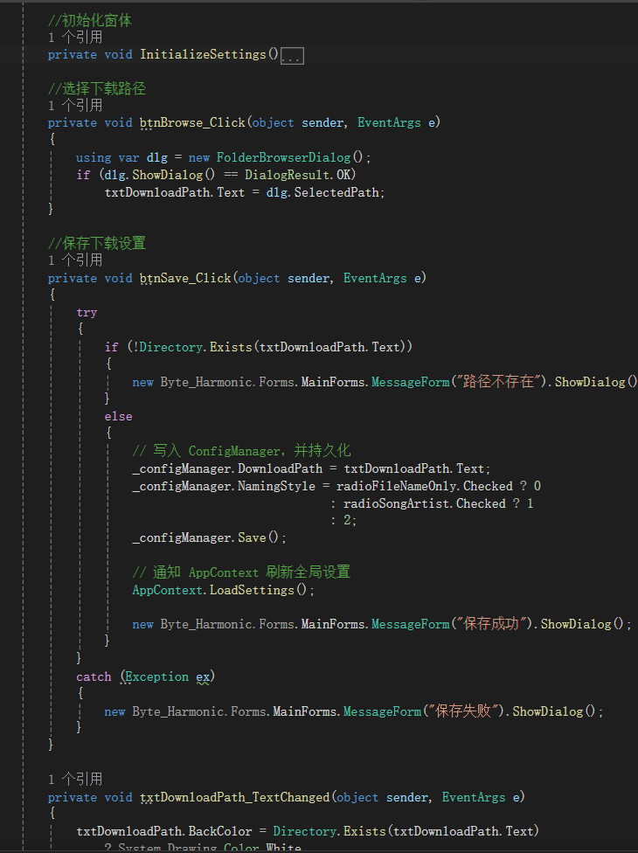
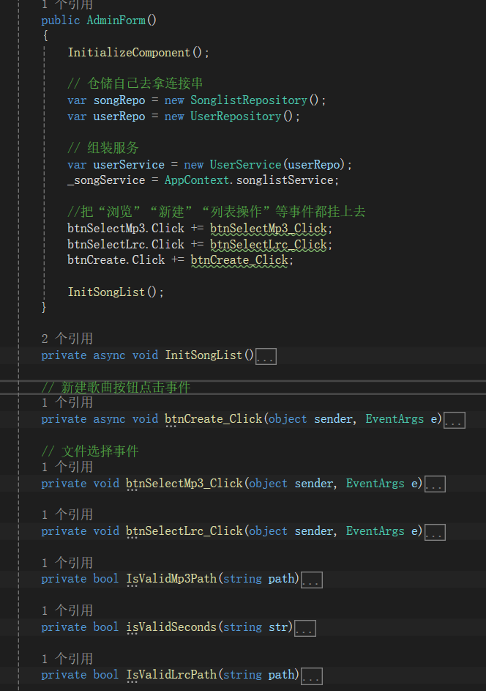
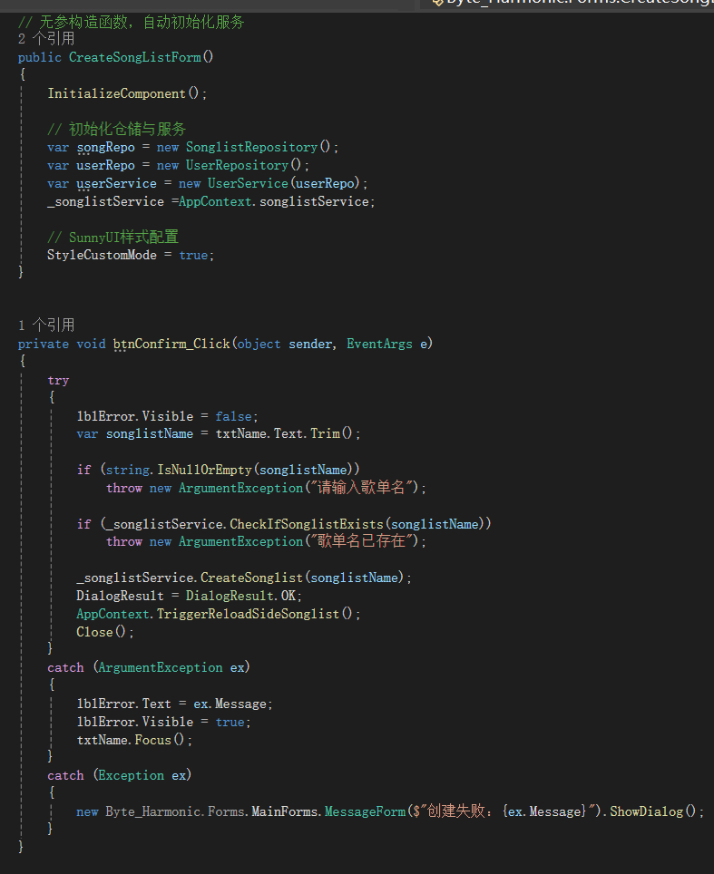
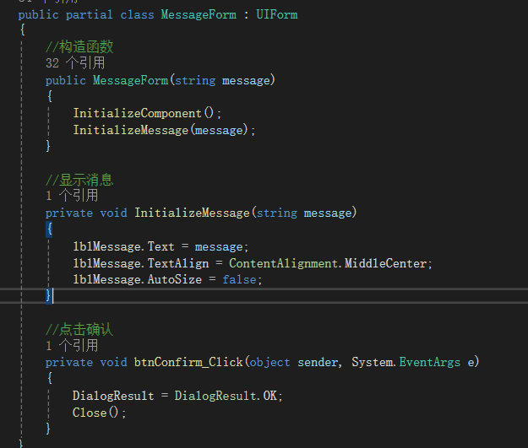
窗体逻辑层
.
.
.
.
.
.
Settings.cs
CreateSongListForm.cs
AdminForm.cs
MessageForm.cs
提供丰富的异常处理机制，友好的用户引导（MessageBox）服务

Slide 22
Byte Harmonic
05
PART
UI 设计与前端设计

Slide 23
SunnyUI 界面风格
适配性强
现代简洁
界面适配多种用户使用习惯，无论是新手用户还是资深用户，都能快速上手并享受良好的使用体验。
统一主题
界面风格现代简洁，响应迅速，多控件交互体验流畅，为用户提供舒适的视觉体验。
界面统一采用 SunnyUI 默认主题，支持夜间模式切换，满足不同用户在不同环境下的使用需求。

Slide 24
界面亮点功能
纯净歌词模式
可折叠菜单
动态主题切换
提供纯净歌词模式，仅显示歌词，极简视觉，为用户提供沉浸式的听歌体验。
侧边导航采用可折叠菜单，模块化设计，易于扩展，方便用户快速切换功能模块。
支持浅色/夜间双主题切换，用户可根据喜好自定义主题，提升用户个性化体验。

Slide 25
前端架构与工具
自定义控件封装
通用工具类
高内聚低耦合
自定义控件封装包括 BaseControls、FrameControls 等，实现控件的复用，提高开发效率。
提供通用工具类 FormUtils，包括颜色、样式、鼠标事件等设置，方便开发者快速实现界面功能。
前端架构采用高内聚低耦合的设计理念，实现模块复用，提高系统的可维护性与可扩展性。

Slide 26
Byte Harmonic
Software Architecture Final Project
谢谢大家
主讲人：
第四小组
时间：
2025.5.13

